Slide 1

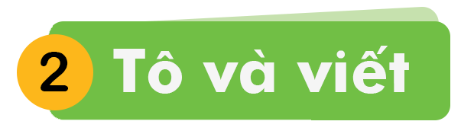

Slide 2

Khắp vườn, hoa tỏa hương ngào ngạt.

Slide 3
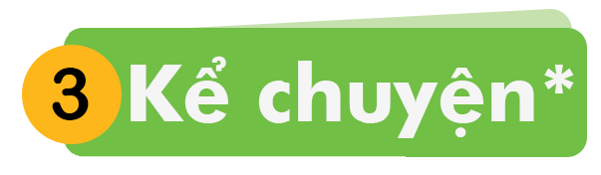
Notes:
Chưa có hiệu ứng

Slide 4

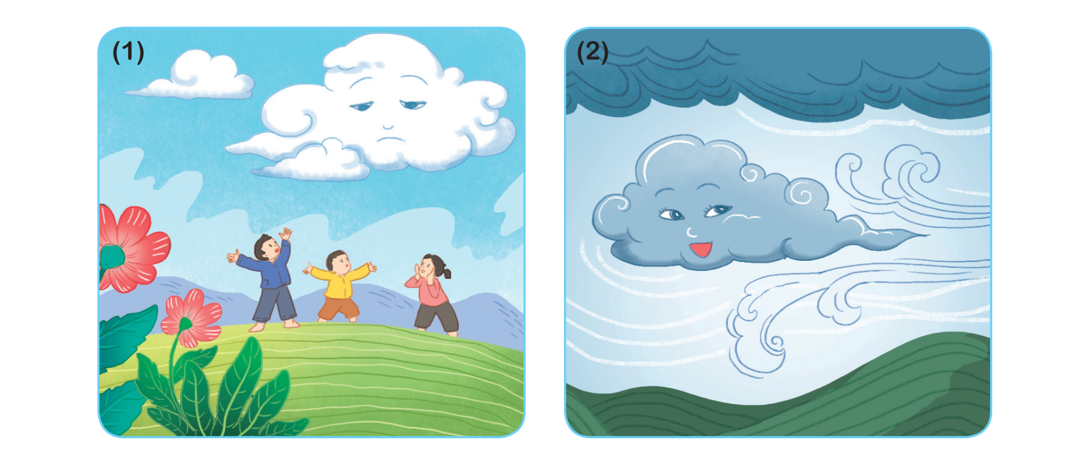
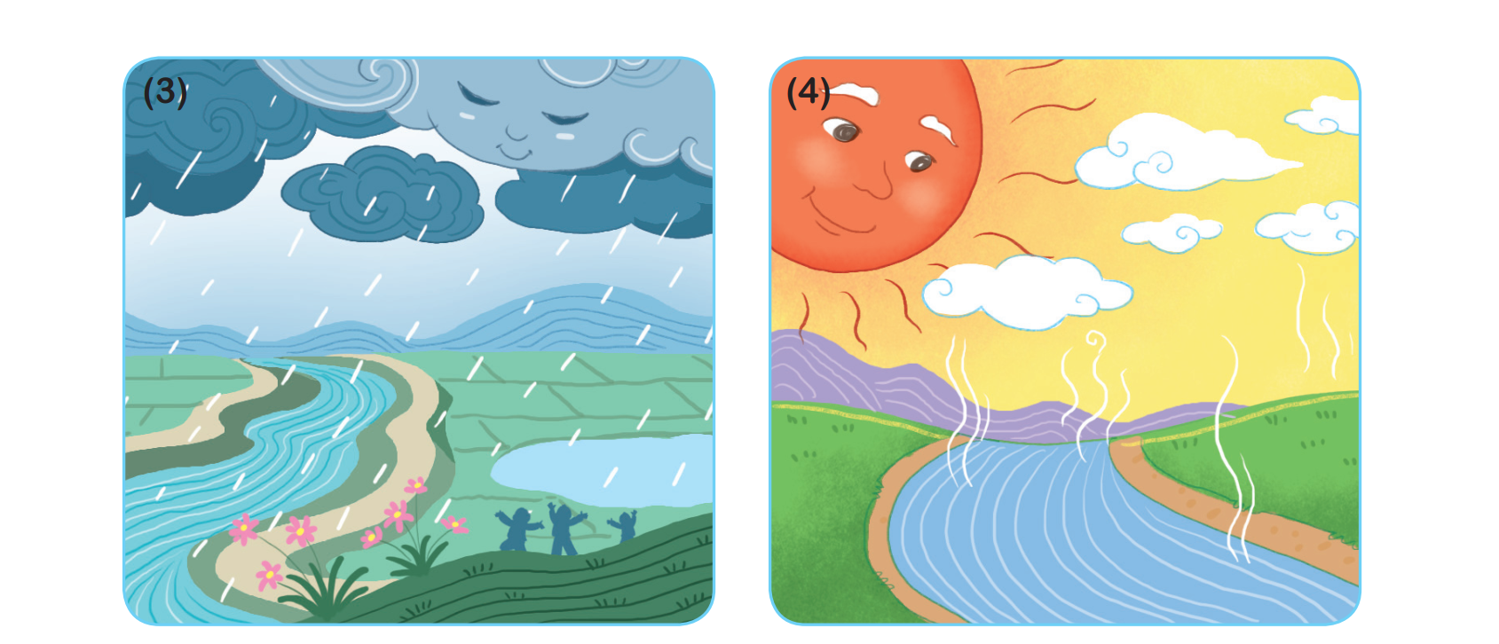

Chuyện của mây

Slide 5
Vì sao mây buồn?
Notes:
Chưa có hiệu ứng

Slide 6
Vì sao mây muốn đi làm mưa?

Slide 7
Mưa xuống, con người và cỏ cây như thế nào?

